Slide 1


Vi løfter lønnen
sammen
STX/HF
Notes:
Formålet med dette oplæg er at sætte fokus på de lokale lønforhandlinger. Oplægget er udsendt til alle GL’s tillidsrepræsentanter på erhvervsgymnasier, STX og VUC og vil desuden blive fuldt op af direkte kommunikation til GL’s medlemmer. Dette er versionen til det almengymnasiale område.
Indsatsen er lavet, da vi forventer en større andel af lønnen skal forhandles lokalt i fremtiden. GL rejser ikke kritik af den måde, det hidtil er forgået på de enkelte skoler, men mener det er rettidig omhu at have åbenhed om løn.
Med dette oplæg sættes der dermed fokus på åbenhed om løn, da GL mener, at åbenheden er et vigtigt redskab ved de lokale lønforhandlinger. Det er vigtigt at åbenheden implementeres på en sådan måde, at skolens lærere føler sig hørt i processen, men at målet også står klart. Materialet kan bruges neutralt til at forklare, hvad GL mener med åbenhed og hvorfor det er en del af GL’s politik.
Lokale lønforhandlinger har været en del af lønsystemet siden 1999. Det har altså 25 år på bagen, og derfor vil mange af de tillæg som lærerne får på en skole, også være et udtryk dette.
Der var et tidspunkt, hvor man på GL-overenskomsten fik alle lærerne over på den nye lønskala, hvor startlønnen er højere og vejen til slutløn kortere. Lærerne modtog derfor et udligningstillæg på tilsvarende vis som ved overgangen fra amterne til staten (2007), men større. Der er altså nogle historiske perspektiver på, hvorfor nogle lærere har højere tillæg end andre.
I starten var der desuden en mere venlig forhandlingspartner i amterne, som gav mulighed for at indføre forhåndsaftaler og udmønte lokalløn på et tilfredsstillende niveau. I dag kører disse forhåndsaftalte tillæg videre på skolerne i varierende grad.
Ved overgangen til taksameterstyring og selveje var der samtidigt en stigning af antallet af elever og derfor en pæn skoleøkonomi.
Der har senere været nedgang i elevtallene og i en periode også grønhøstermetode i sektoren. (2 % omprioriteringsbidrag).
Ovenstående er ikke hele, men en del af forklaringen på, hvorfor den lokale løn ser ud som den gør.

Slide 2

GL’s strategi – hvordan skaber vi et retfærdigt, ligeværdigt og kollektivt lønsystem?
Video – hvad mener GL, TR og lærere om åbenhed om løn?
Et blik på tallene – hvordan benytter vi lønstatistikken som et neutralt værktøj i forhandlingerne
Dagsorden
De lokale løntillæg – hvordan vi sikrer de bedste resultater gennem forberedelse og fælles strategi.
Hvad gør de andre? – GL står ikke alene, når det kommer til åbenhed om løn. Vi skal tage snakken i fællesskab.
Det handler ikke om kendskabet til kollegers løn, men hvordan vi kan anvende den viden til handling.
Start dialogen – med eksempler på lønstrategier og og en snak om hvad der er vigtigt for jer og jeres arbejdsliv, får vi åbnet dialogen.
Notes:
Det er GL’s sekretariat, der har udarbejdet oplægget – og derfor også dagsordenen. Da oplægget skal kunne bruges på mange forskellige skoler, hvor de lokale lønforhandlinger foregår på vidt forskellige måder, er dagsordenen fleksibel og kan tilpasses jeres lokale behov.
Til hvert slide er der tilknyttet noter, som TR kan bruge i sin præsentation. Noterne indeholder både en kort formålstekst og uddybende pointer – herunder vigtige budskaber, som er gode at få med, når der skal tales om et følsomt emne som løn.

Slide 3
GL’s indikatorer for et retfærdigt, ligeværdigt og kollektivt lønsystem
Arbejdsliv i balance
  Alle gymnasielærere skal på tværs af gymnasieuddannelser have ligelig del i lokale lønmidler.
  På skoler, hvor det lokale lønsystem ikke fungerer, skal lokalløn udmøntes på et niveau på minimum 10% af lønsummen
  GL skal arbejde for mest mulig centralt fastsat løn i overenskomstforhandlingerne.
  Der skal være åbenhed om løn på en øget andel af institutioner med gymnasieuddannelse. Herunder skal det sikres, at alle TR årligt opdaterer GL's lønstatistik, og at alle TR/klubber i arbejdet med lokalløn anvender statistikken.
Det er med rødder i GL’s strategi at løn igen er på dagsordenen, så vi kan bevæge os mod målet om et retfærdigt, ligeværdigt og kollektivt system for udmøntning af løn.
Det indebærer i høj grad en samtale om den lokale løndannelse, som delmålet har fokus på.
Notes:
Formålet med dette slide er at fortælle om, hvor initiativet kommer fra, og hvordan der fremadrettet fra Medarbejder og Kompetencestyrelsens side vil være et øget fokus på et mere "bæredygtigt og fleksibelt" lønsystem, hvor arbejdsgiver lægger op til, at en større andel af lønnen skal forhandles lokalt. Dette slide skal give noget fundament og argument til, hvorfor dette emne tages op.
Initiativet til lønkampagnen udspringer af GL’s strategi, som blev vedtaget af repræsentantskabet i november 2024. Repræsentantskabet består af alle TR i GL.
Strategierne ændrer sig med tiden og foruden løn og åbenhed om løn, så er arbejdstid og især i denne tid epx et fokuspunkt. Epx’en kan blandt andet medføre, at sammensætningen på lærerværelset ændres. Derfor er lønstrategien også, at vi skal være godt forberedte. I staten har der både i 2021 og 2024 været partsprojekter om det lokale lønsystem. GL forventer, at der (igen) vil blive stillet krav om et mere fleksibelt og bæredygtigt lønsystem ved OK26 = en større andel af lønnen skal forhandles lokalt – og altså ikke centralt.
EU har udarbejdet et direktiv om løngennemsigtighed. Direktivet skal være implementeret juni 2026.
Uddybning af de fire punkter:
​
1 - GL arbejder for, at man på alle gymnasiale områder opnår en tilfredsstillende udmøntning.​
​
2 - De 10 % er hvad man ca. udmønter i gennemsnit for akademikere i staten.​
3 - Det er ikke GL’s politik, at der skal udmøntes mere i lokalløn – derimod er det stadig et overenskomstkrav, at mest muligt udmøntes centralt. ​
​4 - Et vigtigt redskab er GL’s lønstatistik. GL vil derfor arbejde for, at anvendelsen af redskabet udbredes.

Slide 4
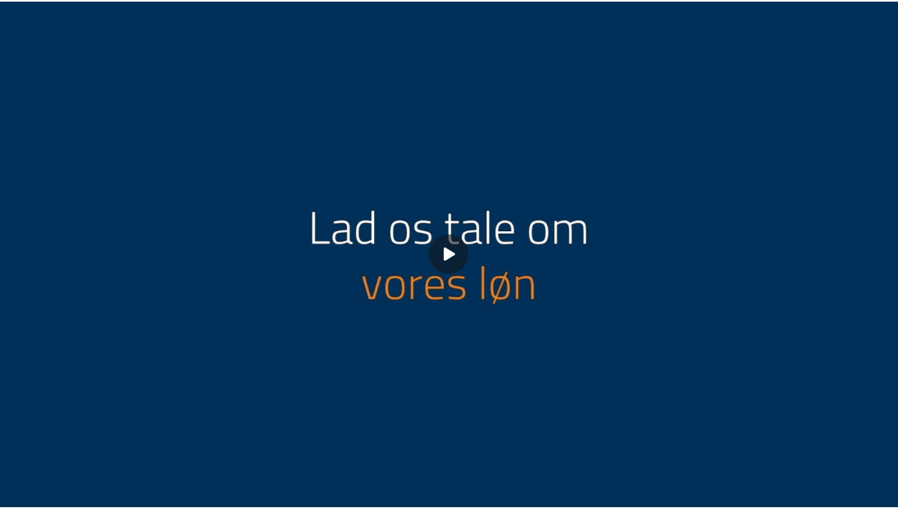

Slide 5
Brug 10 minutter på at tale om:
  Hvordan forholder I jer til lønåbenhed?
    Fx: Hvilke umiddelbare tanker eller følelser vækker det hos jer?
  Hvilke fordele og ulemper ser I ved at være åbne om løn på arbejdspladsen?
    Tænk både ud fra et personligt og fælles perspektiv.
  Hvilke barrierer eller udfordringer kan stå i vejen for mere lønåbenhed på vores skole?
    Og hvordan kunne vi eventuelt arbejde med at overvinde dem?
Kort øvelse
Fra forskningen ved vi, at der kan være forskellige begrundelser for, hvorfor vi synes det er svært at tale åbent om vores løn.
Lad os prøve at tale om, hvad åbenhed om lønnen vækker af tanker hos os.
Notes:
Formålet er er at få startet den svære samtale med arbejdsspørgsmål til lærerne. Det er vigtigt at det bliver en kort øvelse, hvor lærerne får mulighed for at sætte lidt ord på deres tanker og meninger på en stille og rolig måde. I denne øvelse skal der derfor samles op i plenum, da dialogen færdiggøres efter hele præsentationen. Ideen er også at se, hvorvidt nogle flytter standpunkt efter gennemgangen. Hvis du som TR ved, at det bliver en udfordring at få lærerne tilbage på sporet, når først diskussionen er i gang, kan du springe dette slide over, og vente med dialogen til efter præsentationen.
Opsamling fra videoen: Forskningen viser, at kollegaer kan have forskellige begrundelser for, hvorfor vi synes, at det er svært at tale om vores løn.
1. Mine kollegaer mener måske, at jeg ikke er min løn værd
2. Mine kollegaer tjener mere end mig, så jeg bliver udstillet, som den dårlige lærer.
Inden vi går i gang med diskussionen, så er det vigtigt at understrege, at du som TR har ret til at vise alles løn, og at løn ikke er omfattet af et forbud ifølge GDPR-reglerne.
Eksempel 15 side 40 fra ”Databeskyttelse i et ansættelsesforhold” under afsnittet:
6.5 Tillidsrepræsentantens videregivelse af personoplysninger
Tillidsrepræsentanten indkalder alle medarbejdere omfattet af den relevante overenskomst til møde i anledning af forhandling af løntillæg. Med indkaldelsen følger oplysning om de ansattes navn, løn og løntillæg.
Oplysninger om navn og lønforhold er nødvendige oplysninger i forhold til drøftelse af de forhandlinger, som skal foregå på arbejdspladsen. Oplysningerne kan derfor videregives efter databeskyttelseslovens § 12, stk. 1, fra tillidsrepræsentanten til de ansatte, der er omfattet af den pågældende overenskomst.

Slide 6
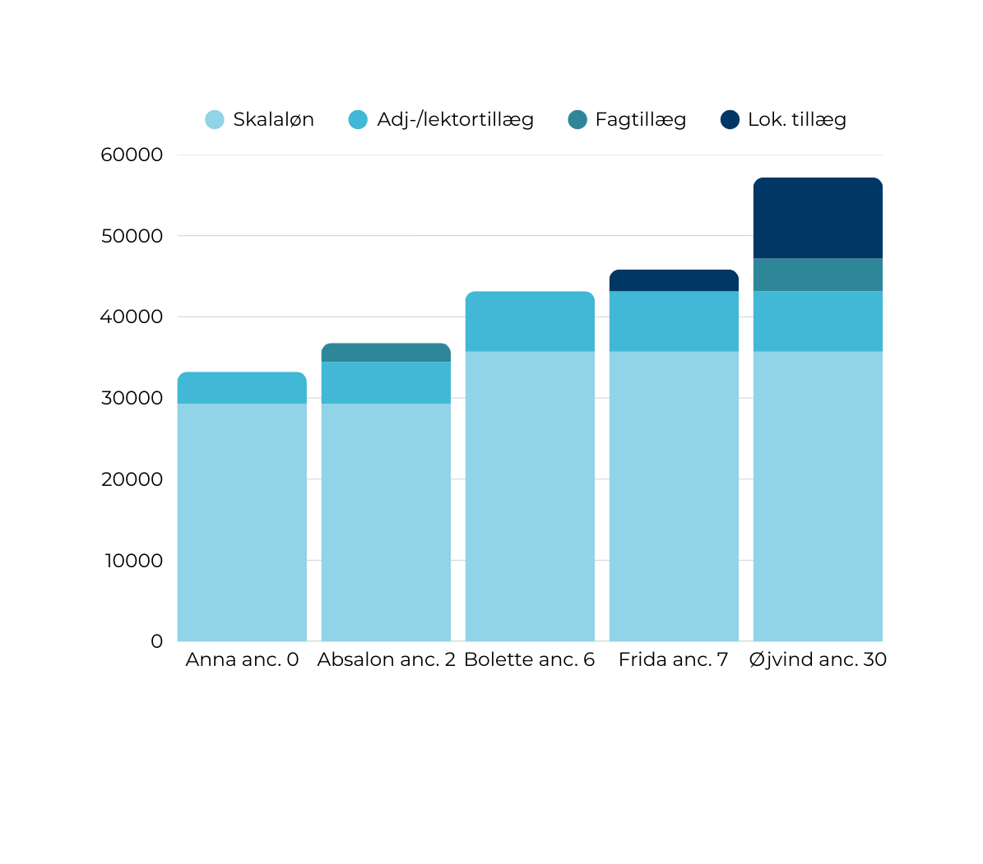
Hvordan er lønnen sammensat?
Lønnen består af den centralt aftalte løn, adjunkt-/lektortillæg, fagtillæg og lokale tillæg. Den centrale løn fastsættes i overenskomsten, mens de øvrige tillæg afhænger af lokale forhandlinger.
Tilsammen former de din samlede løn, som kan være meget forskellig fra lærer til lærer.
Notes:
Formålet med dette slide er at give en kort forklaring på, hvordan lønsystemet er sammensat centralt og lokalt, og give lærerne et billede af hvor vigtigt den lokale løn er, når man når sluttrinet for den centrale løn. Derudover er grafen et godt billede på, at vi som gymnasielærere har en meget forskellig løn.
På GL-overenskomsten har man aftalt et akademisk skalaforløb, som gives, når man er færdiguddannet og udfører akademisk arbejde.​
​Der er dertil aftalt et adjunkt/lektor-tillæg for gymnasielærere, som tildeles i trin – ligesom den centrale løn. Hvilket trin man starter på, afhænger af, hvor længe man har undervist på gymnasialt niveau eller højere. Det har intet at gøre med, om man er akademiker eller ej – det er udelukkende undervisningserfaringen, der tæller.
Fx: En ingeniør, der har arbejdet i mange år som ingeniør, men ikke har undervist, vil starte på trin 1 i adjunkt/lektor-tillægget, fordi vedkommende ikke har relevant undervisningsanciennitet – uanset den lange erhvervserfaring.
Derudover er der aftalt centrale tillæg for undervisning i visse fag samt et funktionstillæg for vejledning af pædagogikumkandidater.
​
Beløbene er pr. måned uden pension. Pensionen er på 18,07 %.
Anna har 0 års anciennitet og hun får derfor ca. 29.300 kr. i skalaløn og 3.900 kr. i adjunkt/lektor-tillæg i alt ca. 33.200 kr.
Absalon har 2 års anciennitet. Han er steget i adjunkt/lektor tillæg og får desuden ca. 2300 kr. i fagtillæg, hvilket giver en samlet løn på 36.761 kr. Fagtillægget svaret til, hvad de lærere, som får fagtillæg får ekstra pr. gennemsnit pr. måned.
Bolette har 6 års anciennitet. Hun er nu på slutløn for både skalalønnen og adjunkt/lektor tillægget. Bolette får hhv. ca. 35.700 og 7.450 kr. i alt ca. 43.200 kr.
​
Hvis man sammenligner GL- og AC-overenskomsten, så har AC-fællesoverenskomsten et hurtigere og stejlere forløb, således at man ved påbegyndelsen af det 7. år har fået ca. 50.000 kr. mere i løn i alt.
​
Både Frida og Øjvind har en højere anciennitet. De er begge begyndt at få tildelt lokale tillæg.​ Det kan være kvalifikationstilæg, funktionstillæg eller engangsvederlag.
Frida med 7 års anciennitet får 43.200 kr. i skalalønnen og adjunkt/lektor tillægget + i 1.540 kr. lokale tillæg​. I alt ca. 44.700 kr.
Øjvind med 31. års anciennitet får 43.200 kr./md I skalaløn, adjunkt/lektor tillægget på 8.785 kr., lokale kvalifikationstillæg 1.233 i lokalt funktionstillæg​ + ca. 4000 kr./md I fagtillæg. I alt 57.650 kr.
​

Slide 7
Navn | Anc. | Månedlig nettoløn | Afvigelse gns. på skole | Afvigelse samme anc.
Øjvind | 31 | 57.650 kr. | 25,1% | 8,5%
Rikke | 17 | 47.732 kr. | 3,5% | -4,8
Bolette | 6 | 43,166 kr. | -6,3% | -4,8%
Absalon | 2 | 36,761 kr. | -20,2% | 3,1%
Åbenhed
GL går ind for lønåbenhed.
Når vi har det fulde overblik, giver det de bedste forudsætninger for at få skabt en åben dialog, forhindre myter, og i fællesskab få lagt det pres på ledelsen som kræves, for at sikre mere i løn.
Notes:
Formålet er at illustrere overfor lærerne, hvad det er de kan se, når man vælger at praktisere åbenhed. Her vises der navne, en samlet løn og en sammenligning med andre. Billedet er naturligvis blot et udpluk af, hvad den oprindelig lønstatistik viser. (Man må gerne kort forklare, hvad man gør som TR i regnearket /men ikke nødvendigt)
Hvad ser man på sliden:
Øjvind med en samlet løn på 57.650 kr. har gennem årene modtaget flere tillæg i lokalløn. Alle disse tillæg vil fremgå af lønsedlen. Lønnen resulterer i, at Øjvind ligger 25,1 % over gennemsnittet på skolen, og 8,5 % over lærere med samme anciennitet på det GL-overenskomsten.​
​
Tilsvarende har Rikke med 19 års anciennitet en samlet løn på 47.732 kr./md Hun ligger hhv. 3,5 % % over gennemsnittet på skolen, men 4,8 % under sammenlignet med andre gymnasielærere på Gl-overenskomsten.
​Bolette og Absalon skiller sig ud fra de to førstnævnte ved ikke at have modtaget nogen former for lokalt tillæg. De er dermed alene aflønnet efter det centralt aftalte forløb. Det betyder, at deres løn ligger under skolens gennemsnit, mens Bolette også ligger under landsgennemsnittet med 4,8 %, så ligger Absalon 3,1 % over landsgennemsnittet, da Absalon får fagtillæg.

Slide 8
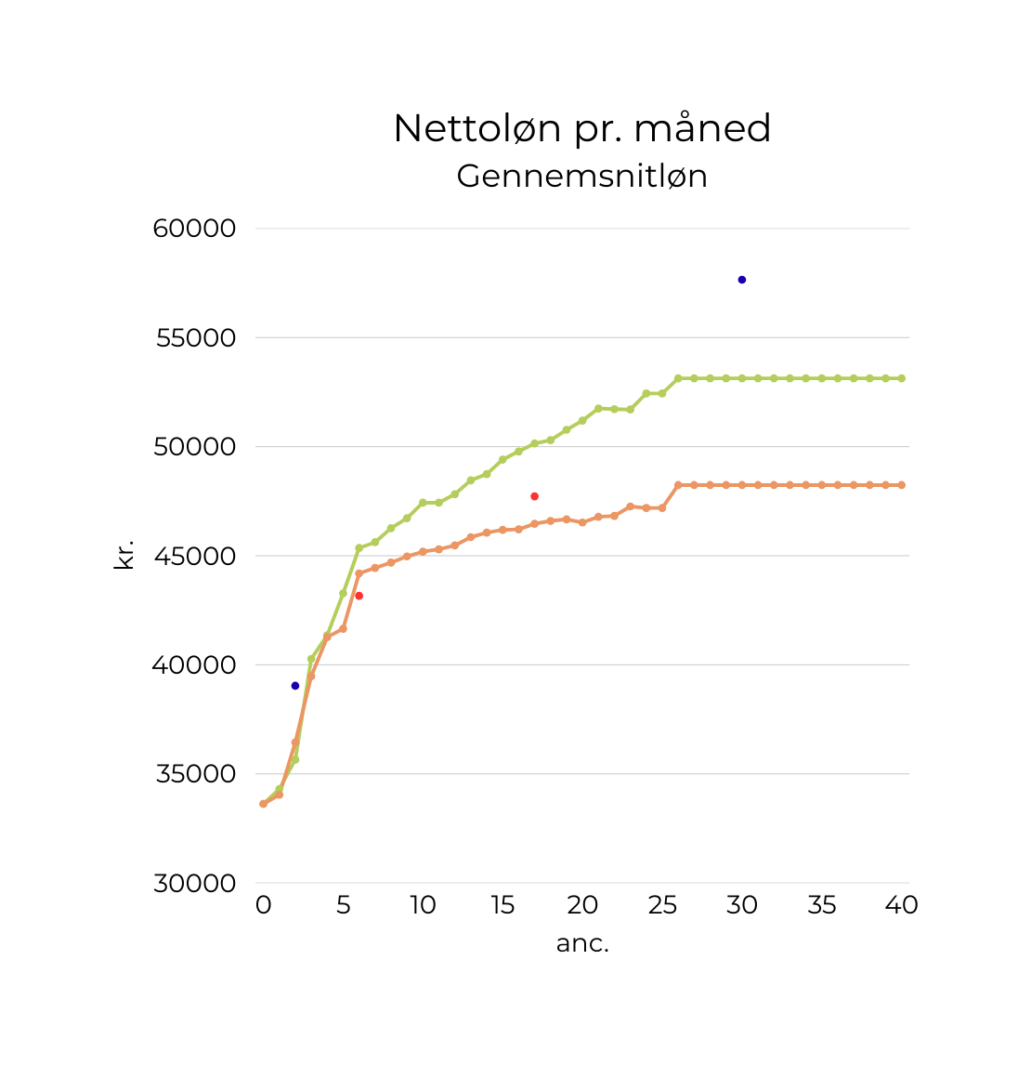
Øjvind
Lønstatistik
STX/HF
Rikke
HHX/HTX
Lønudvikling afhænger af, hvor meget lokalløn der udmøntes.
Lønforskel mellem skoleformer skyldes ikke lærernes indsats, men hvordan lokal løn udmøntes. En vej mod en større udmøntning er åbenhed om løn og fælles drøftelser om kriterier.
Bolette
Absalon
Notes:
Formålet er at vise den betydning, det har for ens lønudvikling, om man udmønter lidt eller meget I lokalløn. Der vises de to lønstatistikker som GL laver, da lærerne i GL er ansat på to overenskomster.
Formålet med at vise dette prikskema, som flere måske kender, er at vise resultatet af tidligere lokallønsforhandlinger. Prikskemaet viser alle lærerne og deres nettoløn pr. måned. Flere lærere kender måske dette skema, og betragter det måske som "nok" i forhold til åbenhed. Her er det vigtigt at understrege, at en reel åbenhed om lønnen forudsætter, at der sættes navne på alle, hvor at prikskemaet kun vil give den enkelte lærer et kvalificeret gæt på hvem der ligger hvor.
Den grønne er for GL’s overenskomst, som er ansatte på STX/HF og den orange er for AC-fællesoverenskomsten, som er ansatte på erhvervsgymnasier. (Hvis skolen står over for fusion, er lønforskelle vigtige at adressere, så det ikke bliver laveste fællesnævner).
​
GL’s overenskomsten og AC-overenskomsten er forskellige: Der er et hurtigere og stejlere forløb på skalaløn på AC-overenskomsten, mens der på GL-overenskomsten er fagtillæg i nogle fag. Fagtillæggene gives for undervisningen og er derfor uafhængig af anciennitet. ​Fagtillæggene giver i gennemsnit ca. 1,4 % på gennemsnitslønnen for stx/hf. Fagtillæggene giver en markant lønforbedring for den enkelte lærer, som får tillægget – i gennemsnit 2200 kr. om måneden.
Fagtillæggene vil betyde meget for lærere på htx, men intet for lærere på hhx, hvis der gives til de samme fag, som på stx/hf. Fagtillæggene har en historisk baggrund i apparatopstilling som tidligere var timer, der blev konverteret til tillæg efter krav fra arbejdsgiver i 2011.
​
Vores lønstatistik viser også den enkelte lærer som en prik i skemaet.​
Her er som eksempel taget Rikke med 18 års anciennitet og en løn på 47.732 kr. eksklusiv pension. Rikke er prikken midt mellem de to lønstatistikker. Øjvind med 31 års anc. og en løn på 57.650 kr. er højdespringeren.
Absalon og Bolette med en lavere anciennitet ligger tæt på begge gennemsnit. Lønstatistikken kan ikke fortælle hvem, der ligger hvor, så oplysningerne på det forrige slide er nødvendige, for at give den fulde gennemsigtighed/åbenhed.
​

Slide 9
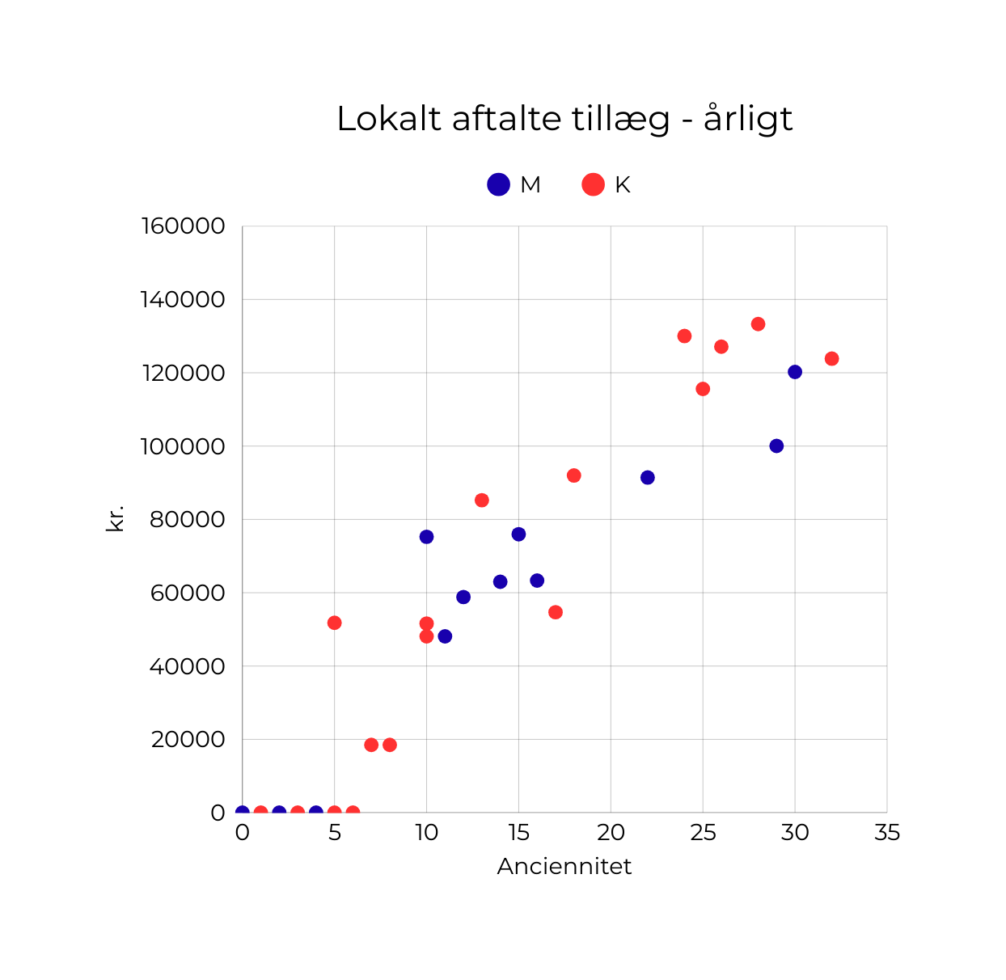
Prikskemaet
Øjvind
Skemaet viser, at lokale tillæg oftest gives til lærere, som har nået loftet for den centralt aftalte lønudvikling. Det giver mening – for uden lokale midler går lønudviklingen i stå. Stregen viser et gennemsnit for skolen på ca. 53.500 kr.
Rikke
Absalon
Bolette
Notes:
Formålet med at vise dette prikskema er kun at vise de lokalt aftalte tillæg på skolen og sammenligne med gennemsnittet på skolen. Prikkerne er et samlet udtryk for mange års lokallønsforhandlinger i både gode og dårlige tider.
Prikskemaet kan, når vi ved hvem der ligger hvor, give et samlet overblik for lærerne og hjælpe til at få et stærkere mandat.
​
Den mørkeblå linje viser gennemsnittet for lokale tillæg på skolen, så den er et udtryk for, hvor meget skolen har i lokalløn. Det er summen af kvalifikationstillæg, funktionstillæg og engangsvederlæg divideret med antallet af årsværk.​ Gennemsnittet vist her er på. ca. 53.500 kr. årligt.
Skemaet er altså et udtryk for, hvad der har været muligt at forhandle hjem på denne skole gennem årene.
​
Her er igen fremhævet Øjvind, Rikke, som får hhv. 120.000 kr. 54.700 kr. mens Bolette og Absalon ikke modtaget noget lokalt aftalt tillæg.

Slide 10
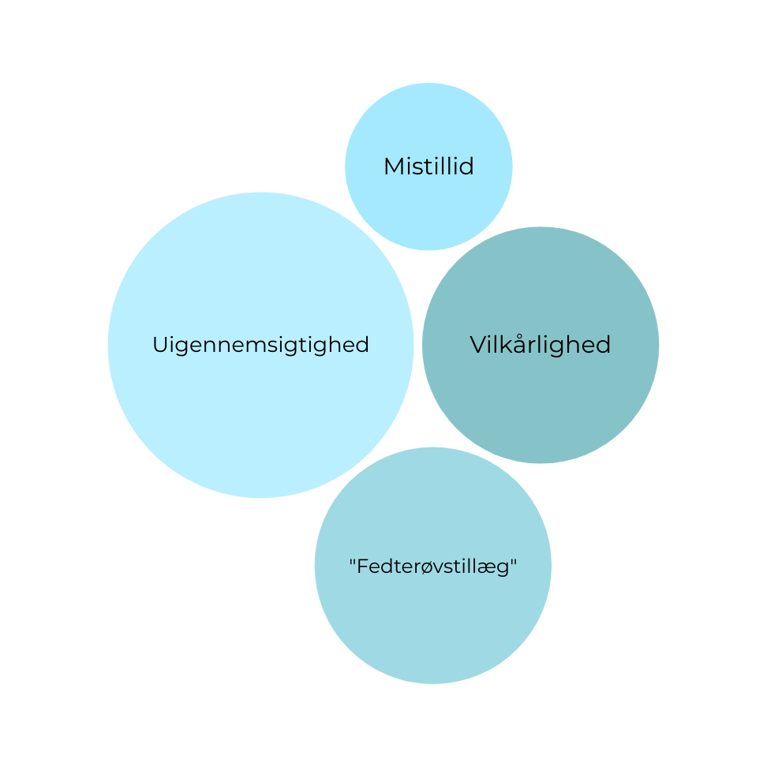
Lokale tillæg
Hvis de lokale løntillæg havner vilkårlige steder år efter år – uden klare kriterier og uden inddragelse af kollegerne – mister lokal løn sin legitimitet. Det skaber ulighed, mistillid og et skævt fokus i hverdagen.
Notes:
Formålet er at beskrive hvad de lokale lønforhandlinger kan bære præg af, når der ikke aftales nogle fælles kriterier i lærerkollegiet. Derfor er det som en start vigtigt, at vi får åbenhed om hinandens løn. Så har alle det samme talgrundlag at tale ud fra, og ingen oplysninger holdes tilbage.
Ved at bruge GL’s lønstatistik får alle et overblik over hinandens løn, og det kan forhåbentligt være med til, at ovenstående negative holdninger til de lokale lønforhandlinger kan ændres.​
Åbenhed om løn giver jer mulighed for at være aktive deltagere.​
​
Det er vigtigt at understrege, at den profil vi har på vores skole, er et resultat af flere års forhandlinger mellem TR og ledelse. Ledelsen drager kun fordel af en manglende åbenhed, hvilket skaber en kultur som kan blive præget af:​
​
Mistillid: Det kan være de andre får tillæg, men jeg bliver altid forbigået. Det kan være jeg får lavere løn end andre, hvilket jeg skammer mig over. Det kan være jeg får tillæg og det gør de andre jaloux. Alt sammen noget der bidrager til en mistillid i lærergruppen. ​
Uigennemsigtighed: Det er ikke klart, hvad man skal gøre for at få et tillæg.​
Vilkårlighed: Det ene år gælder disse krav, det andet år andre krav. Det er uklart hvorfor.
”Fedterøvstillæg”: Engangsvederlag som ikke er (vel-)begrundet. Et udpræget eksempel er ”ansøgninger” om løn. Ved en ansøgning om løn fratages jeres kollektive indflydelse på de lokale lønforhandlinger.​

Slide 11
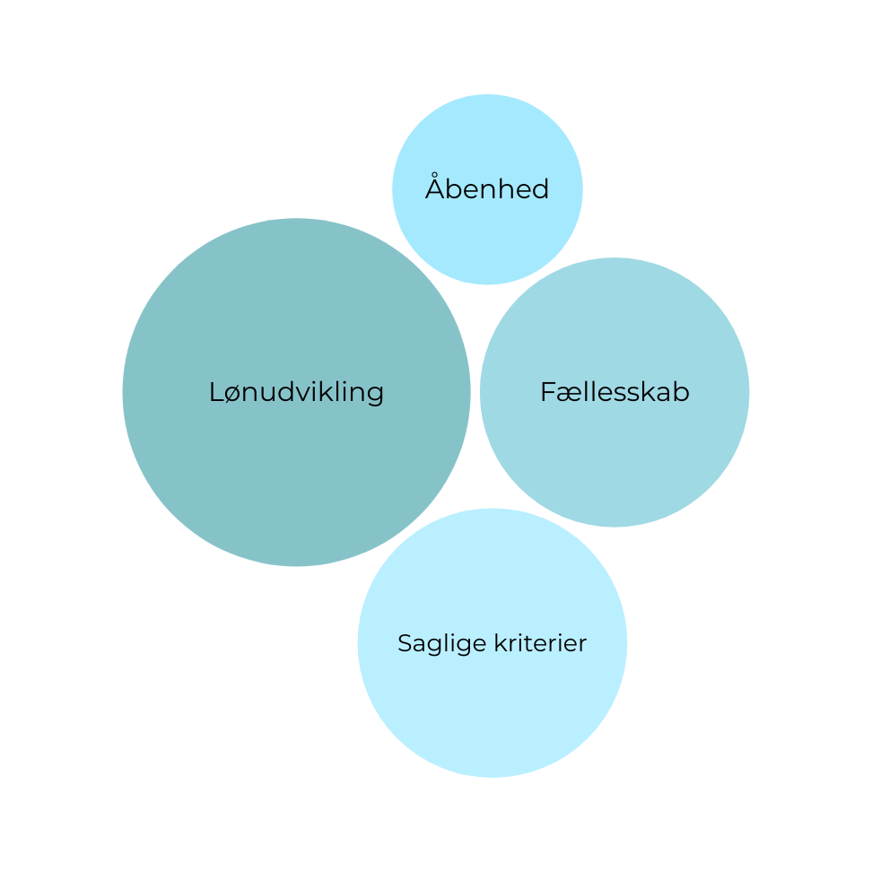
Lokale tillæg
Lokal løn gør en forskel, hvis man i fællesskab definerer kriterierne. Det giver en øget retfærdighed, motiverer fagligt engagement – og bidrager til, at lokal løn faktisk bliver en løftestang for den samlede lønudvikling.
Notes:
Formålet er at vise, at hvis man taler åbent om sin løn, får alle den samme indsigt og det samme grundlag at handle ud fra. Med åbenhed om løn kan man aftale i fællesskab, hvad man som lærerkollegie ønsker, der skal udløse tillæg.​ Man kan dermed få skabt en kultur som i stedet bærer præg af:
Lønudvikling: Alle bør have en lønudvikling. Det er samtidig en forudsætning for, at lokalløn kan fungere som supplement til centralt aftalt løn. Vores mål er at sikre en lønudvikling, så alle får del i de 10 %.
Åbenhed: Åbenhed er nødvendig for, at hele lærerkollegiet kan forstå, bakke op om og være med til at lægge et fælles pres.
Saglige kriterier: ​For at få en ordentlig og retfærdig lokal lønforhandling, skal kriterierne være saglige og transparente.
Fællesskab: Et stærkt fællesskab gør det muligt at stå sammen og lægge et vedholdende pres på ledelsen for, at flere midler udmøntes som lokale tillæg.

Slide 12

Udgangspunkt i lokale forhold
Tillæg for efter- og videreuddannelse?
Eksempler på lønstrategi
Objektive kriterier?
Tillæg for at fremme kvalitet og udvikling?
Der vil altid være en prioritering, når en lønaftale indgås. Derfor er det vigtigt, at der aftales nogle fælles principper for de væsentligste lønkrav fra lærerne, inden forhandlingerne påbegyndes.
Hvad er vigtigt hos os?
Forhåndsaftaler fremfor individuelle aftaler?
Tillæg for bestemte hverv?
Prioritering mellem tillægstyper?
Notes:
Formålet er give noget inspiration til, hvilke kriterier man kan læne sig opad, når der skal aftales nogle fælles principper. Husk på, at der kan være forskellige holdninger til de enkelte eksempler, og hvad man synes der skal udløse tillæg.
Lokale forhold er, hvordan ser det ud lige pt. på vores skole. Præsenter en beskrivelse af hvordan lønforhandlingerne foregår nu – hvordan indhentes der mandat på nuværende tidspunkt?
Hvem forhandler jeg med?
Hvem sidder med ved forhandlingsbordet?
Hvem bestemmer rammen for forhandlingen? Hvordan ser rammen ud?
Anciennitet er objektivt. Har vi andre bud, som vi gerne vil have med?
​
Kvalitet og udvikling: Helt sikkert noget en ledelse gerne vil give løn for. Hvad relaterer dette sig til? Hvilke objektive kriterier kan vi have for at anerkende kvalitet og udvikling, så det giver mening for os (og så det ikke bliver til mere arbejde)?
​
En forhåndsaftale er en aftale, hvor kriterierne er givet på forhånd. Det kan eks. være, at læreren modtager et tillæg på x kroner for bestået pædagogikum. Eller at læreren efter 5 års anciennitet modtager y kroner, da erfaringen giver en bedre undervisning. Eller der efter x år gives et tillæg, da læreren bidrager til skolen drift og elevernes trivsel (kan være en vurdering)​.
​
Hverv: Skal ses som et funktionstillæg. Et hverv kan være TR, AMR eller også fx en klasselærerfunktion.​
​
Tillægstyper: Overenskomsten har tre forskellige tillægstyper: Kvalifikationstillæg, funktionstillæg og engangsvederlag. Den samlede sum kan måske ikke ændres, men prioriteringen mellem typerne kan? Et varigt tillæg har langt større værdi end engangstillæggene.
​
​
Ovenstående kan have forskellige tidshorisonter. Her kan selve forhandlingen om ex. en forhåndsaftale være et delmål.

Slide 13
Hvad siger de andre?
  IDA: Med lønåbenhed blandt medarbejderne står I i samlet flok stærkere i lønforhandlingerne med ledelsen.
  DJØF: Det er bedst, når alle kan blive enige om fuld åbenhed om tillæg.
  HK: Åbenhed har mange fordele. For eksempel kan åbenhed om løn inspirere kollegerne indbyrdes til at se, hvad der kan skabe lønudvikling.
  3F: Til gavn for alle – lad os tale åbent om løn.
Hvad med de andre?
Flere faglige organisationer peger på, at åbenhed om løn styrker fællesskabet og skaber bedre grundlag for forhandling.
Notes:
Formålet med slidet er at vise, at det ikke kun er i GL, vi anbefaler åbenhed. Det gør de andre organisationer, der kan have medlemmer på skolen, også.
GL er størst på STX og mange VUC'er, men det kan ændre sig i fremtiden.

Slide 14
Kig på lønstatikken og tal om:
Spredning – Hvad er tankerne om den spredning af lønnen, som statistikken viser? Er den hensigtsmæssig? Skal/kan vi gøre noget ved den?
Lønstrategi – hvad skal vores kort- og langsigtede lønstrategi? Hvad skal udløse tillæg hos os? Hvad skal tidsperspektivet være?
Start dialogen
Retfærdighed – har vi kolleger som sakker bagud lønmæssigt og hvorfor? Er det noget vores strategi skal imødekomme?
Det er afgørende for kvaliteten af det mandat, TR går til forhandling på, at I i fælleskab fastlægger en strategi som passer til jeres lærerkollegie. Det vigtigste er, at mandatet bliver klart og tydeligt for alle.
Prioritering – hvad/hvem skal TR prioritere i forhandlingerne. Skal der altid gives tillæg til en særlig position, eller skal det variere fra år til år.
Notes:
Her kommer der to slides med navnet: Start dialogen. Da det kan være meget forskelligt hvor langt man som skole er i processen omkring åbenhed om løn, vælger TR hvilket af de to slides, der er passende for sit eget lærerkollegie.
Det endelige mål er naturligvis, at have en åben og oplyst diskussion ud fra jeres egen lønstatistik, hvor I forholder jer til tallene, og ud fra fakta taler om ovenstående punkter, og måske får lagt en fælles strategi. Det kan være det skal gøres på et andet møde, hvis der ikke er tid nok nu.
Hvis I som lærerkollegie IKKE er klar til at have en diskussion bundet konkret op på lønstatistikken, kan man gå til næste slide, som har formålet at undersøge hvad lærernes holdning er nu, hvor PP er gennemgået. Har det ændret noget ved deres opfattelse, hvordan kan vi rykke os gradvist mod mere åbenhed, hvor er det skoen trykker.
Dette slide kan dermed gemmes og måske bringes op på et senere møde, når det bliver relevant med en mere konkret snak om hvordan forhandlingerne ser ud, og hvad vi ønsker for den i fremtiden.

Slide 15
Tag en “åben” snak om:
Tanker og holdning – Har oplægget givet jer nye perspektiver på åbenhed om løn? Og kan I forestille jer at tage skridt i den retning?
Processen – Hvilke skridt kan vi tage for gradvist at skabe mere åbenhed om løn?
Start dialogen
Udfordringer – Hvilke udfordringer ser I for at opnå mere åbenhed – og hvordan kan vi sammen imødekomme dem? Handler det om mere viden, forståelse eller samtaler?
Åbenhed om løn skabes trin for trin. Start med at dele tanker og erfaringer – så kan I sammen tage næste skridt. På den måde bliver åbenhed en fælles proces, som alle kan være med i.
Det fælles perspektiv – Handler vores barrierer om individuelle udfordringer – og hvordan kan vi i stedet gøre løn til et fælles anliggende?
Notes:
Læs note fra forrige slide.

